Slide 1
Муниципальное образовательное учреждение «Гимназия 11 Дзержинского района города Волгограда» Презентация на тему: «Я живу на улице героя» Улица Снайпера Чехова Автор: ученик 4 «А» класса Гордеев Данила

Slide 2
Анатолий Иванович Чехов (2.05.1923г-06.06.1967г.
Он родился в поселке Бондюжск, Челнинского кантона Татарстана. В 1936 году семья Чеховых переехала в Казань, где с июня 1939 года Анатолий работал подручным слесаря в монтажном цехе Казанской фабрики кинопленки. 5 апреля 1942 Анатолий был призван в армию, где получил направление в московскую школу подготовки снайперов-инструкторов, после получил распределение в 39-й гвардейский стрелковый полк 13-й гвардейской стрелковой ордена Ленина дивизии генерала А. Родимцева, которая в сентябре 1942 года положила начало коренного перелома в Сталинградской битве.

Slide 3
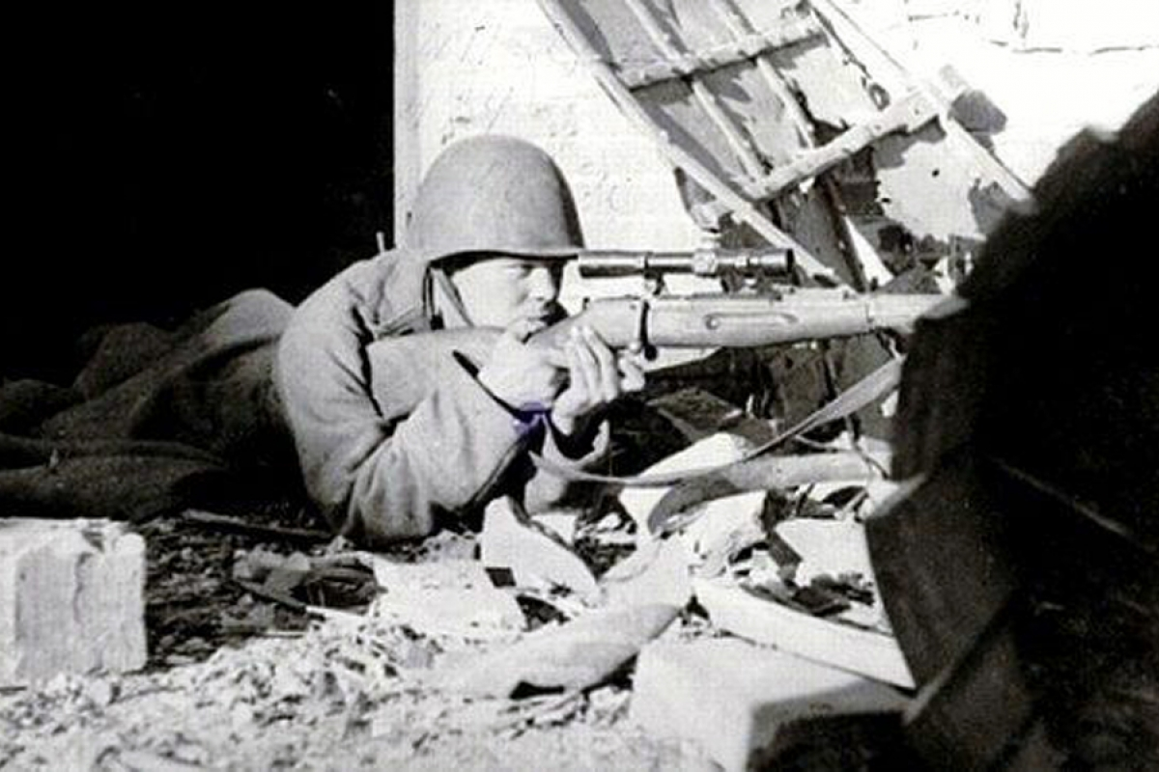
19-ти летний Анатолий Иванович Чехов был самым молодым снайпером Сталинграда. За время Сталинградской битвы (с октября 1942 года по 28 января 1943года) Гвардии сержант А.И. Чехов уничтожил 256 солдат и офицеров противника. Бойцы 13-й Гвардейской стрелковой дивизии говорили, что Анатолий Чехов «во всей полосе обороны дивизии заставил гитлеровцев не ходить, а ползать по-пластунски». О боевых делах Чехова знала вся страна. Он не только метко разил врага, но и сам подготовил около 20 снайперов. После Сталинградской битвы Анатолий Чехов воевал на Курской дуге, освобождал Белгород и Орел. Он командовал взводом, руководил полковыми сборами снайперов. Был дважды ранен.

Slide 4
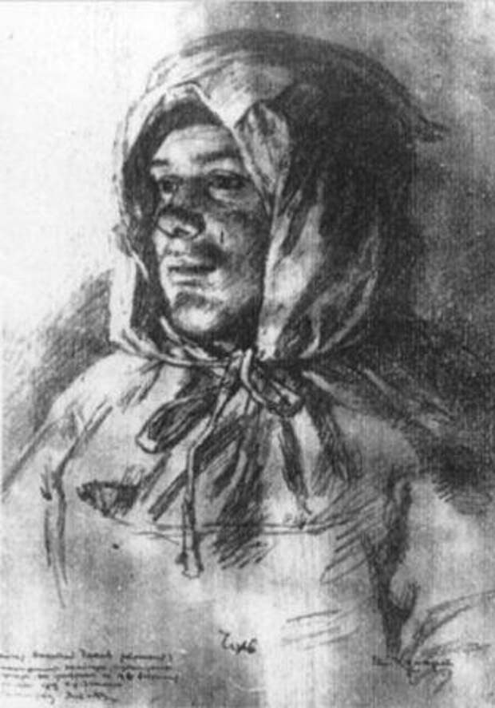
В Волгограде одна из улиц Дзержинского района носит имя самого молодого снайпера Чехова. В Государственном музее-панораме «Сталинградская битва» в постоянной экспозиции помещены его фотографии, боевые награды: ордена Красного Знамени и Красной Звезды, нагрудные знаки «Гвардия» и «Снайпер», удостоверение к медали «За оборону Сталинграда» и его гимнастерка. О нем создан документальный фильм «И помнит мир спасенный»

